Slide 1
AMDEC 4.0 : La Solution Intelligente pour une Gestion Optimale des Risques Industriels
Ramaqs Consulting Your dreams, our challenge
Révolutionnez votre analyse des risques industriels

Slide 2
Pourquoi choisir AMDEC 4.0 ?
Dans un environnement industriel toujours plus exigeant, voici les besoins et défis auxquels notre solution répond :
Anticiper les risques : Les systèmes complexes rendent difficile la prévention des défaillances sans outils adaptés.
Respecter des normes strictes : Les entreprises doivent se conformer à des standards comme l'ISO 9001.
Réagir rapidement : La réactivité est cruciale face à des problèmes pouvant causer des interruptions d'activité.
Optimiser les coûts : Limiter les temps d'arrêt et réduire les dépenses inutiles grâce à une maintenance prédictive.

Slide 3
AMDEC 4.0 : La Solution Intelligente pour une Gestion Optimale des Risques Industriels
AMDEC 4.0
Révolutionnez votre analyse des risques industriels

Slide 4
Notre Solution : AMDEC 4.0 Intelligence
Notre plateforme révolutionne l'Analyse des Modes de Défaillance, de leurs Effets et de leur Criticité (AMDEC) en intégrant les technologies de l'Industrie 4.0 :
Intelligence Artificielle
Connectivité IoT avancée
Base de connaissances collaborative

Slide 5
Notre Solution : AMDEC 4.0 Intelligence
Intelligence Artificielle
Apprentissage automatique pour prédire les défaillances potentielles
Analyse en temps réel des données de production
Identification automatique des patterns de défaillance
Suggestions proactives d'actions correctives

Slide 6
Notre Solution : AMDEC 4.0 Intelligence
Connectivité IoT avancée
Intégration directe avec vos capteur industriels.
Monitoring des équipements en temps réel.
Alertes instantanées accessibles sur mobile et desktop.
Tableau de bord personnalisable.

Slide 7
Notre Solution : AMDEC 4.0 Intelligence
Base de connaissances collaborative
Capitalisation automatique des expériences
Partage des meilleures pratiques
Historique complet des incidents et solutions
Mise à jour continue des analyses de risques

Slide 8
Bénéfices clés
1. Réduction des coûts :
Diminution de 40% des temps d'arrêt non planifiés.
Optimisation des interventions de maintenance.
Réduction des coûts de non-qualité.
Retour sur investissement moyen en moins de 12 mois.
2. Gain de productivité :
Automatisation de 70% des tâches d'analyse.
Réduction du temps de création des AMDEC.
Mise à jour dynamique des analyses.
Reporting automatisé
3. Amélioration de la qualité :
Détection précoce des risques potentiels.
Traçabilité complète des actions
Conformité aux normes ISO 9001.
Amélioration continue facilitée

Slide 9
NOS OFFRES
Pack Essentiel
Accès à la plateforme AMDEC 4.0
5 utilisateurs simultanés
Support technique par email
Mises à jour régulières
Pack Business
Fonctionnalités Pack Essentiel
Utilisateurs illimités
Support prioritaire 24/7
Formation personnalisée
Intégration IoT avancée
Pack Enterprise
Solution sur mesure
Déploiement sur site possible
Accompagnement dédié
API complète pour intégration

Slide 10
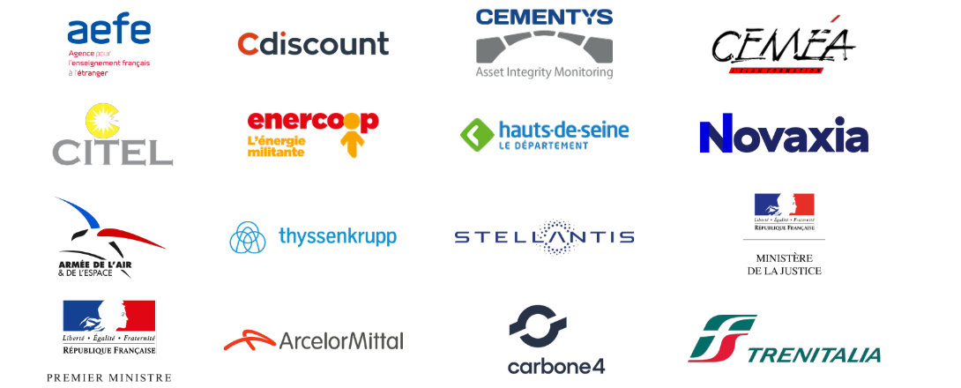
références
Ils nous font confiance

Slide 11
Contactez-nous
Démonstration gratuite personnalisée.
Accompagnement dans la transition.
ROI (Return on Investment) calculé pour votre situation.
Email : contact@ramaqs.com
Téléphone : +212 (0)660 73 74 05
Site web : www.ramaqs.com

